Slide 1
Викторина для будущих защитников
Группа СА-1121
Преподаватель: Кичигина Н.И.
КГБ ПОУ ХАМК

Slide 2
Вопрос №1
Эту рубашку придумали в древней Ассирии, но особенно полюбилась она русским воинам - ее носили с X до XVII века, а потом она стала бесполезной. Что это за рубашка?

Slide 3
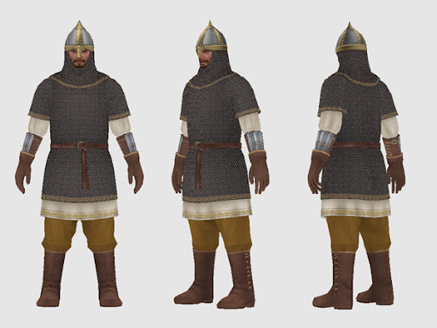
Ответ №1
Это кольчуга - рубашка из множества железных колец.

Slide 4
Вопрос №2
Он служит для того, чтобы в бою оберегать голову владельца от ран. Для защиты лица от поперечных ударов имеет железную полосу - «нос». Иногда вместо «носа» имеет «личину» - железную маску, которая закрывает верхнюю половину лица. Что это?

Slide 5
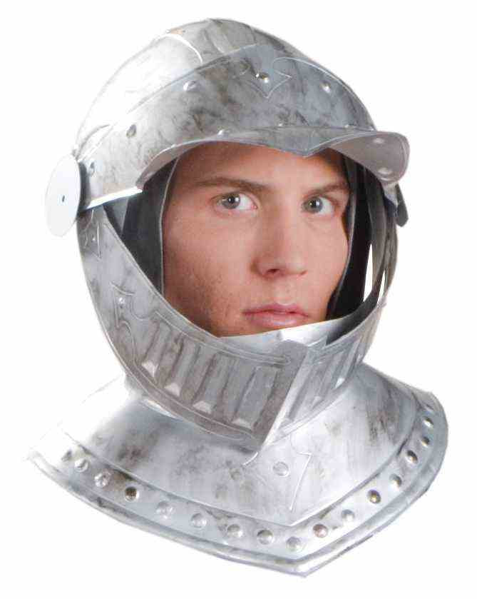
Ответ №2
Шлем.

Slide 6
Вопрос №3
В эпоху какого царя русского солдата одевают в немецкую одежду - кафтан, камзол, штаны, чулки с башмаками, треугольную шляпу и пояс-шарф?

Slide 7
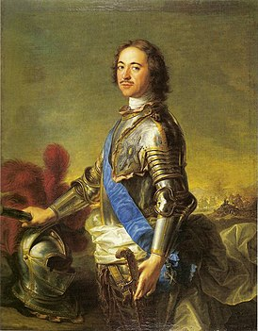
Ответ №3
В эпоху Петра I.

Slide 8
Вопрос №4
Как назывались эти наплечные знаки в русской армии и флоте?

Slide 9
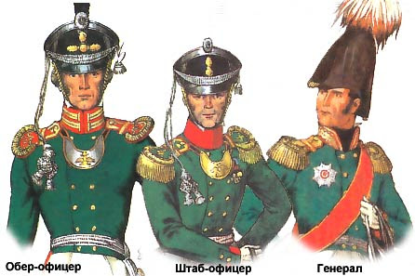
Ответ №4
Погоны и эполеты.

Slide 10
Вопрос №5
Как зовут трех богатырей, изображенных на картине Виктора Васнецова «Три богатыря»?

Slide 11
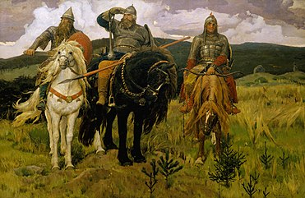
Ответ №5
Илья Муромец,
Алеша Попович,
Добрыня Никитич.

Slide 12
Вопрос №6
Что означает звание гардемарин?

Slide 13
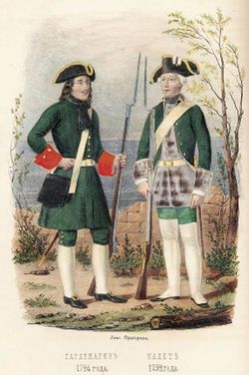
Ответ №6
В переводе с французского
«гардемарин»
означает «морская гвардия»,
то есть гардемарин это
человек, окончивший
морскую академию.

Slide 14
Вопрос №7
Кто такие гренадеры?

Slide 15
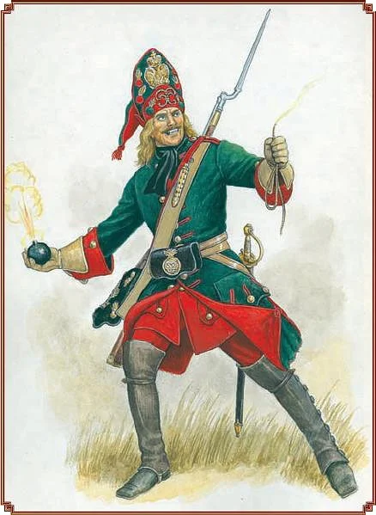
Ответ №7
Гренадеры –
это солдаты-
гранатометчики,
идущие впереди
колонны.

Slide 16
Вопрос№8
«Проверено, мин нет». Кто делает такие надписи? Про них еще говорят, что они ошибаются только один раз.

Slide 17
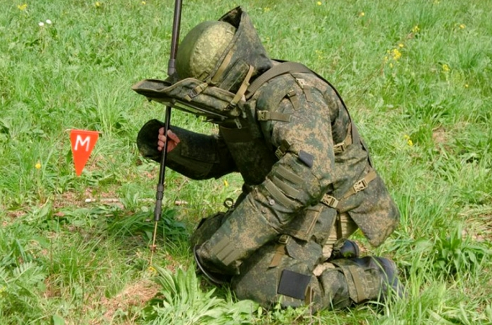
Ответ №8
Сапёры

Slide 18
Вопрос №9
Как называется рулевое колесо, с помощью которого управляют кораблем?

Slide 19
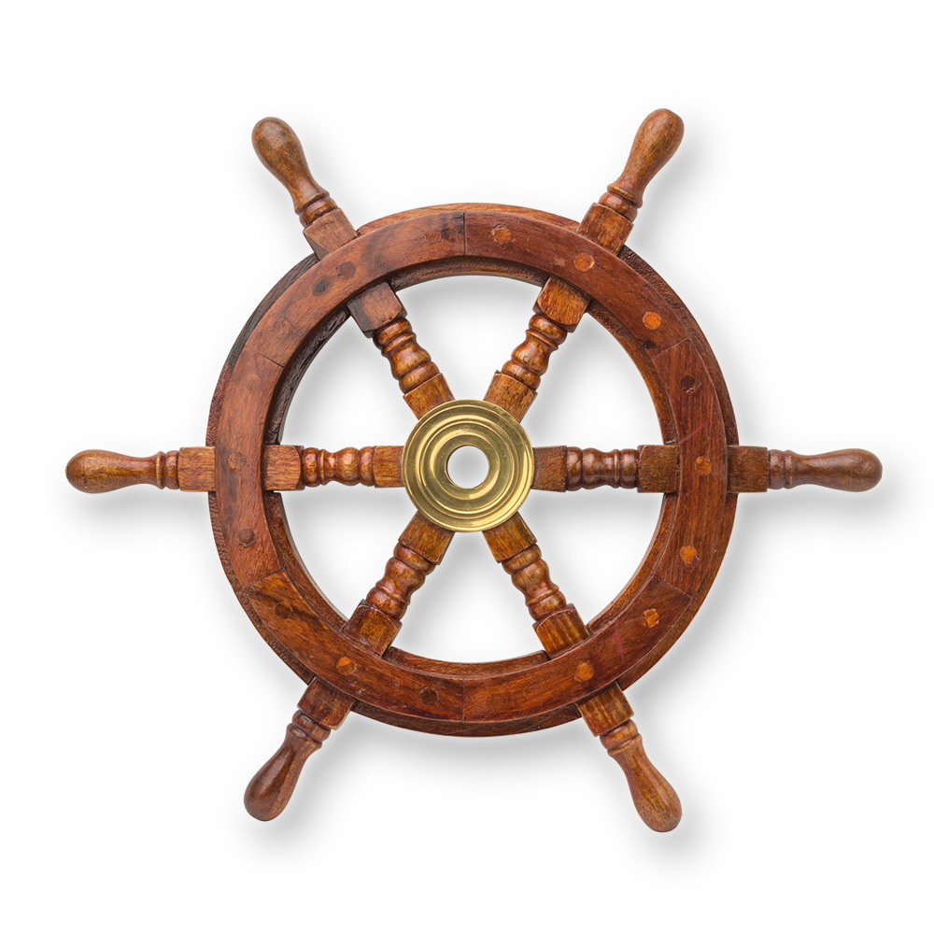
Ответ №9
Штурвал

